Slide 1
Oratorij i kantata
Ksenija Mateuš, Ivana Bosak

Slide 2
Oratorij
Oratorij je vokalno-instrumentalna skladba, većeg opsega.
Skladana je za vokalne soliste, zbor i orkestar.
U njemu je sadržana dramska radnja, ali se ne izvodi scenski, nego koncertno.

Slide 3
Oratorij je strukturom je sličan operi.
U skladbi se izmjenjuju recitativi u kojima se tumači i prepričava radnja, arije, zborski i orkestralni dijelovi.

Slide 4
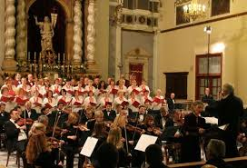
Podrijetlo oratorija
Oratorij potječe od latinske riječi orare – moliti.
Nastao je u Rimu u 17. stoljeću u oratoriumu – prostoru za molitvu vjernika.

Slide 5
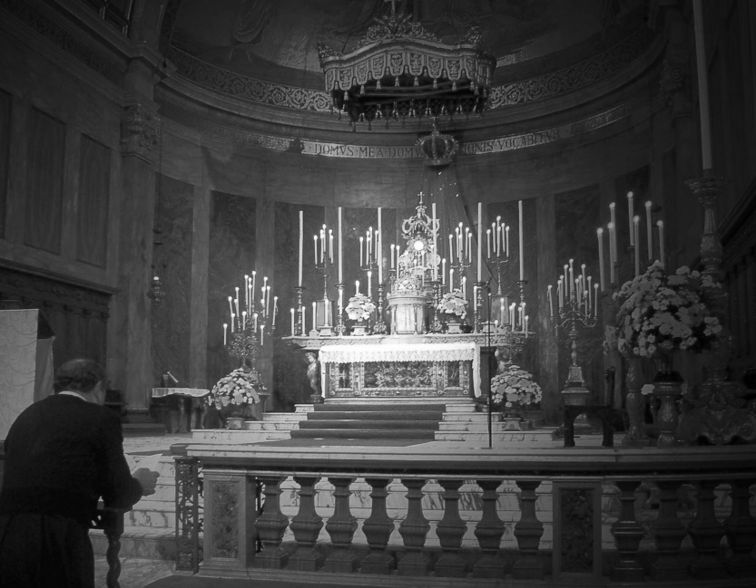
Početci oratorija
U početku su oratoriji bili sakralnog (duhovnog) sadržaja s temama iz Biblije.
Kasnije se javljaju svjetovni oratoriji.

Slide 6
Najpoznatije oratorije napisali su skladatelji:
Johann Sebastian Bach
Georg Fridrich Haendel
Joseph Haydn
U Hrvatskoj su oratorije skladali:
Julije Bajamonti
Ivan pl. Zajc

Slide 7
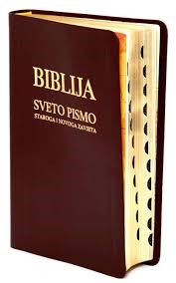
Podvrsta oratorija je Muka ili Pasija, koja opisuje Kristovu Muku i Križni put.
Skladatelji oratorija često su skladali i mise, dijela za soliste, zbor i orkestar.

Slide 8
Kantata
Kantata je kao i oratorij višedijelna vokalno – instrumentalna skladba koju čine recitativi, arije, zborovi i instrumentalni stavci.
Manjeg je opsega nego oratorij.

Slide 9
O kantati…
Naziv kantata potječe od talijanske riječi cantare – pjevati.
Tematski kantata je poput oratorija- može biti duhovnog i svjetovnog karaktera.

Slide 10
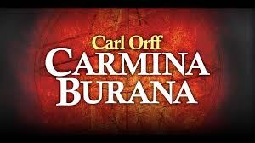
Jedna od najpoznatijih kantata 20.st. je Carmina burana, njemačkog skladatelja Carla Orffa.

Slide 11
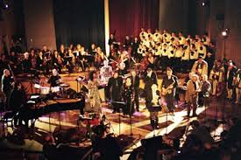
Kantata je lirskog karaktera i govori o osjećajima i razmišljanjima. U kantati se ne opisuje radnja. Kantate su bile osobito popularne u razdoblju baroka, a izvodile su se u crkvi.

Slide 12
Slušni primjeri:
https://www.youtube.com/watch?v=usfiAsWR4qU
https://www.youtube.com/watch?v=FMpO3PHBdXc

Slide 13
Izvor:
Allegro u glazbenom svijetu, knjiga za osmi razred osnovne škole.
https://hr.wikipedia.org/wiki/Kantata

Slide 14
HVALA NA PAŽNJI !!!

